Slide 1

上海交通大学密西根学院
中天社区“你呼我应”事件与地图结合的可视化
team 6
郭士通 522370910108
王艺鹏 521370910078
2023.01.11
ji.sjtu.edu.cn

Slide 2
目 录
1
4
基于Folium的地图演示
项目简介
数据与图表分析
结果与展望
2
5
组员分工
基于Tkinter的地图演示
3
6

Slide 3
1. 项目简介
“你呼我应”是“问需金山”公众号开发的一个方便居民、工作人员反映社区问题的平台。目前，这一平台累计处理事件四百余条，为社区居民解决生活问题提供了很大的便捷。“数据与地图结合的可视化”正是我们小组项目进行的方向，旨在让社区管理人员更方便地了解社区内各区域的问题多少，并且可能可以发现一些地理上的规律，从而更好地发现问题，服务社区。

Slide 4
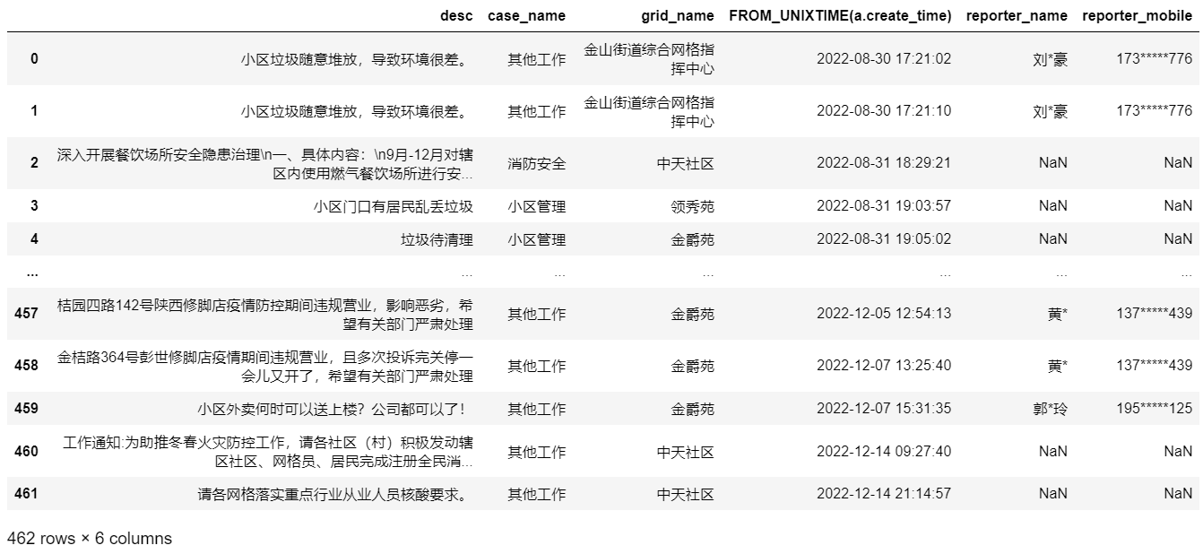
2. 数据与图表分析

Slide 5
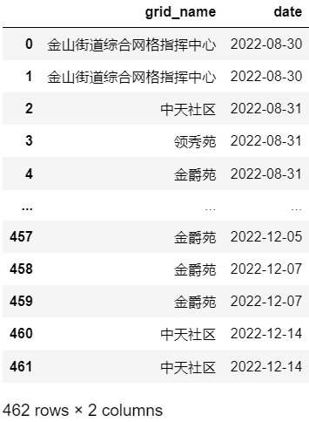
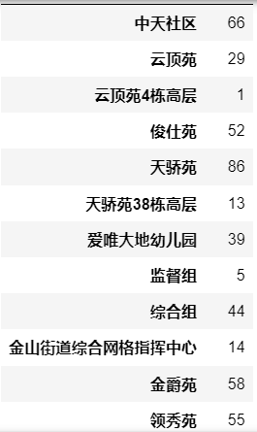
2. 数据与图表分析

Slide 6
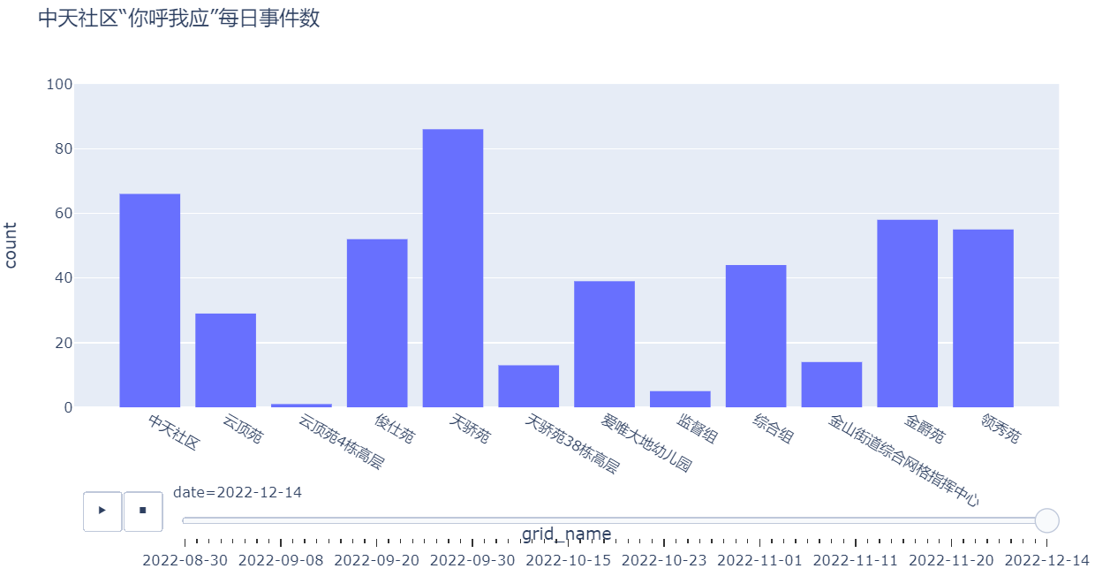
2. 数据与图表分析：基于plotly的柱状图

Slide 7
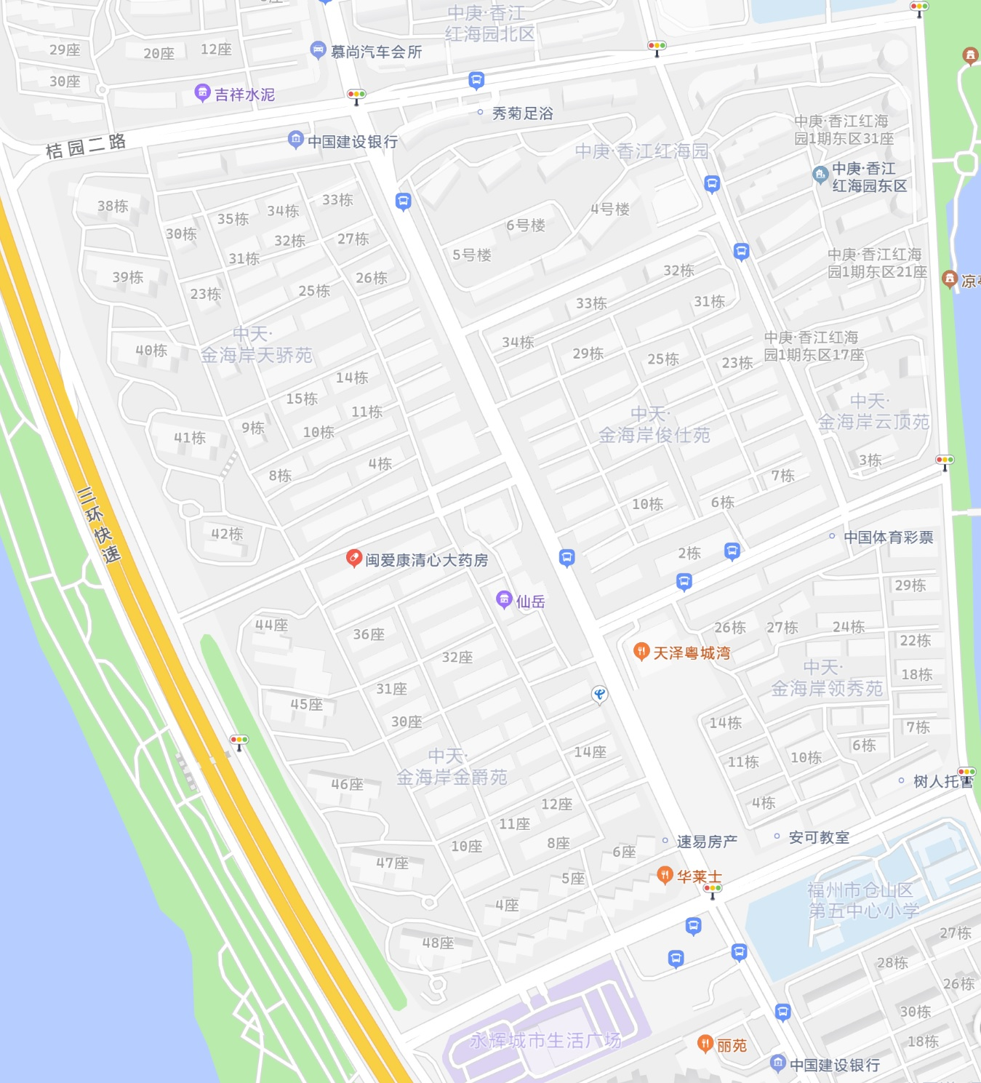
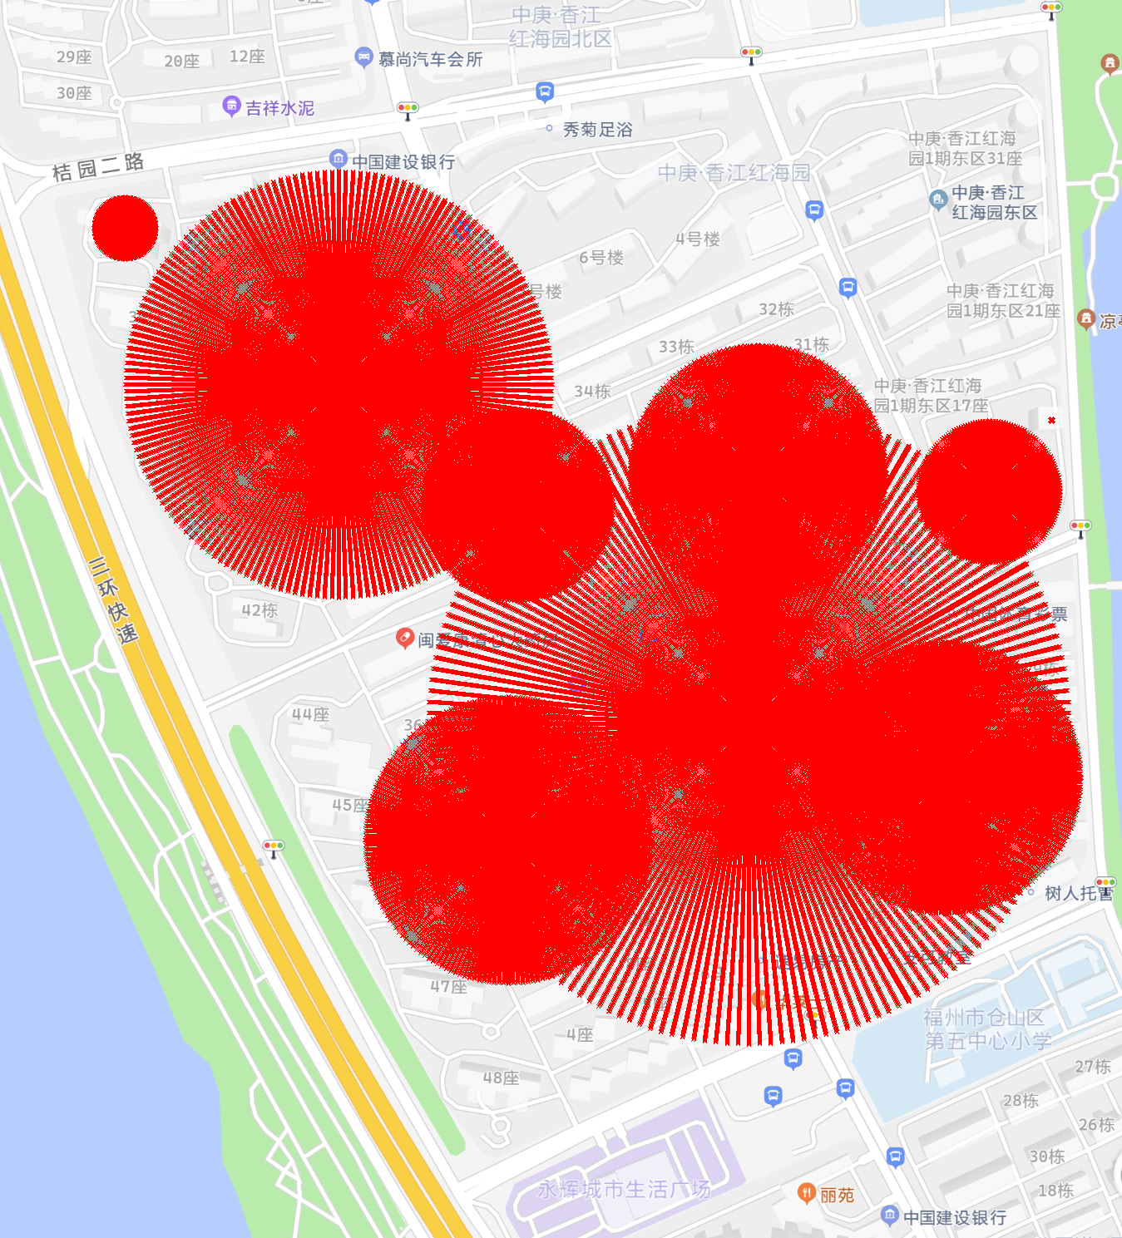
3. 基于Tkinter的地图演示：pyheatmap

Slide 8
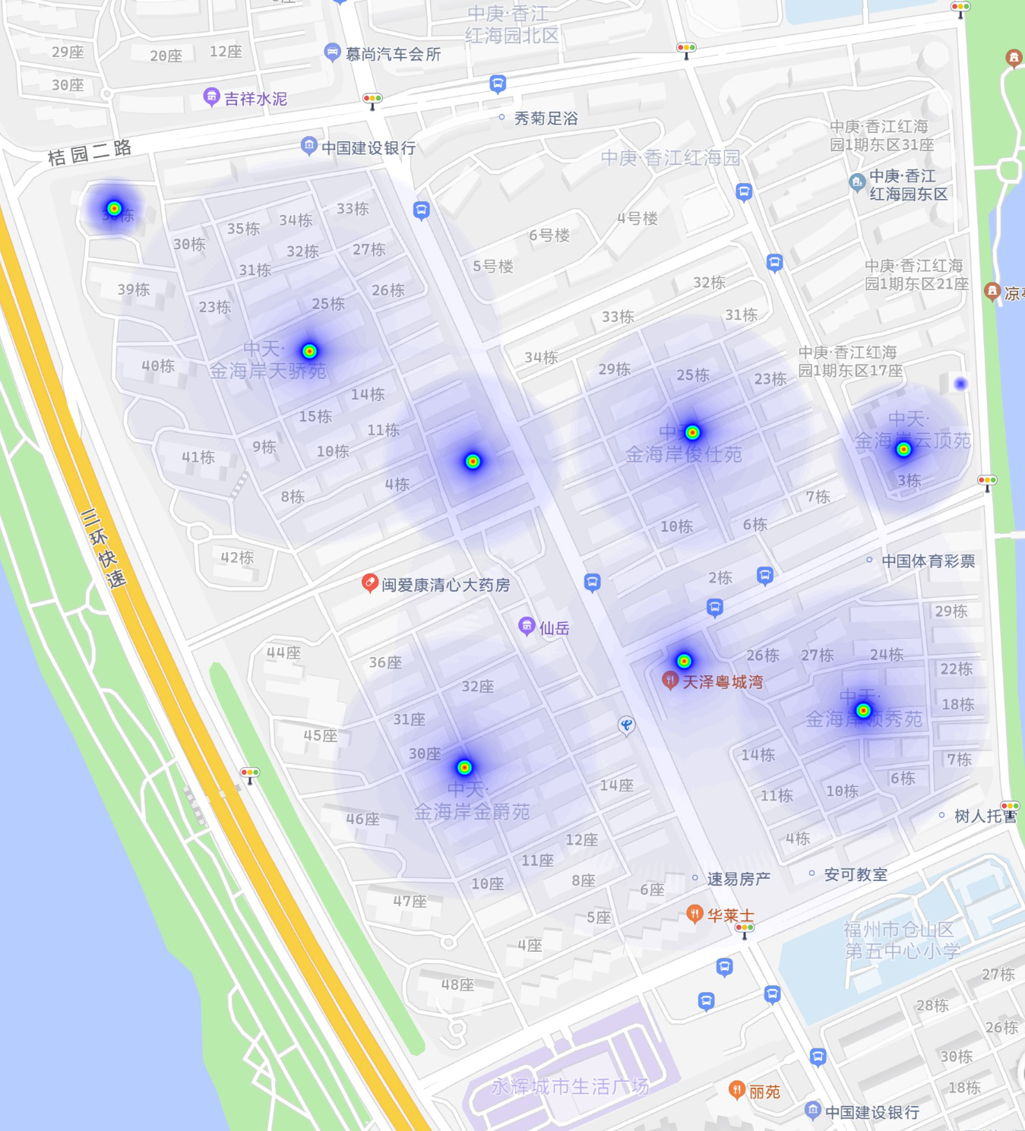
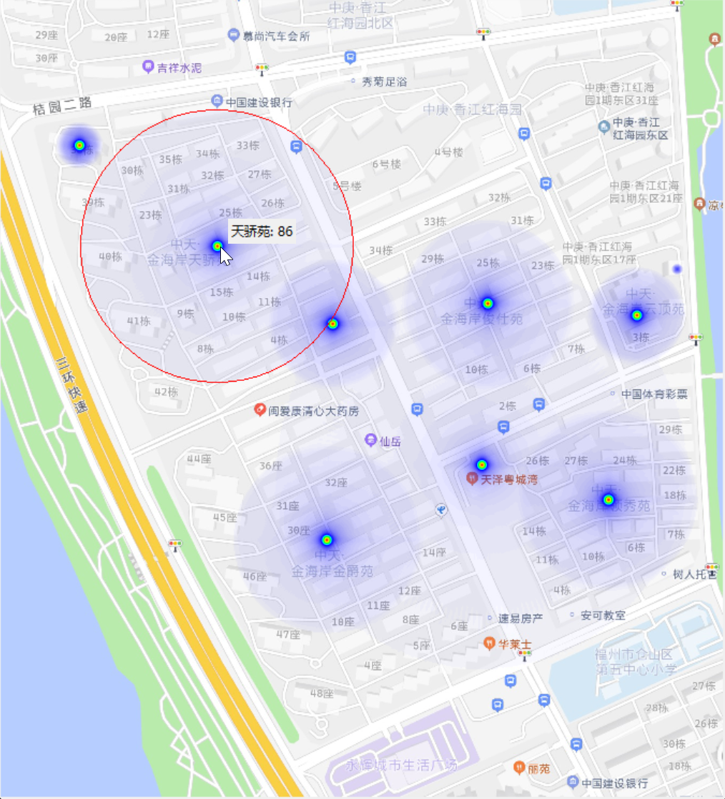
3. 基于Tkinter的地图演示：pyheatmap

Slide 9
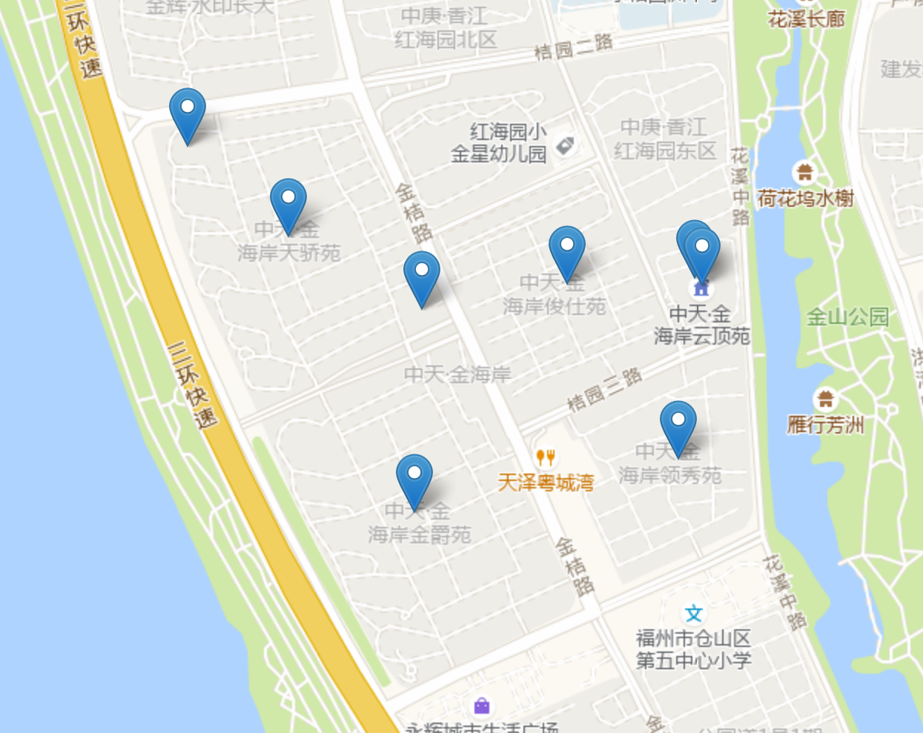
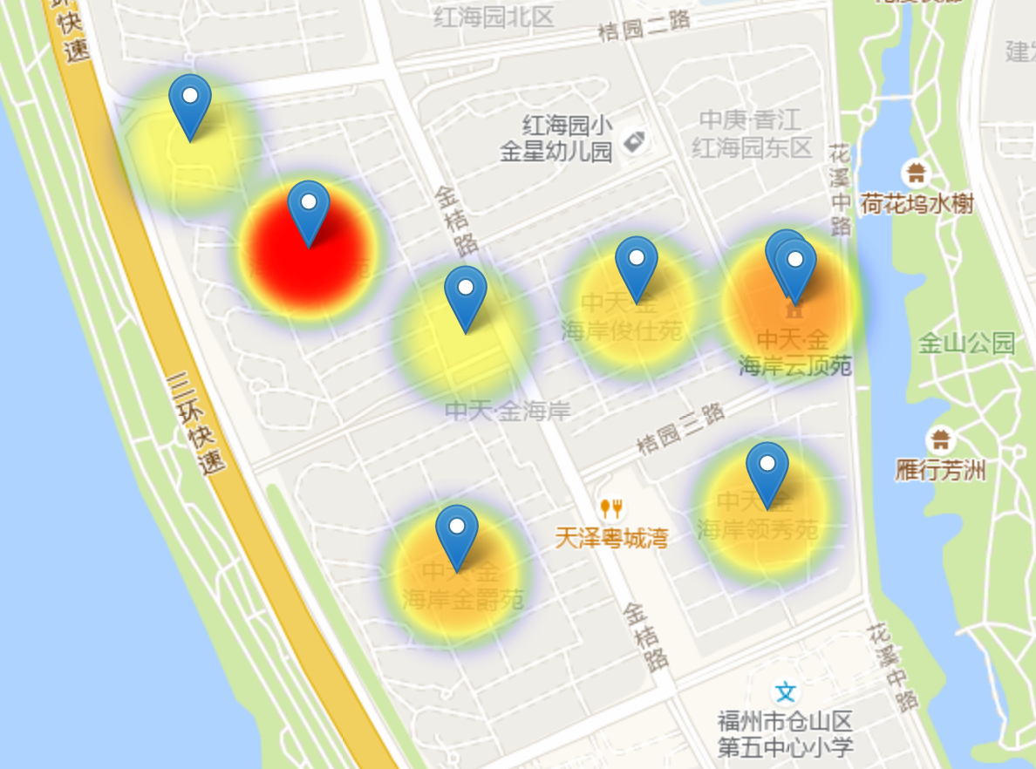

4. 基于Folium的地图演示: HeatMap

Slide 10
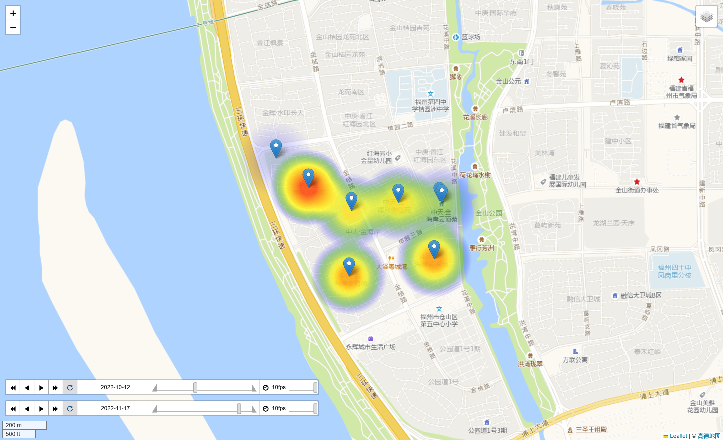
4. 基于Folium的地图演示: HeatMapWithTime

Slide 11
5. 结果与展望
通过基于plotly以及folium的程序编写，我们最终获得了一张可以互动的热力图（累计事件动图+实时事件动图+总体事件静图）。
尽管目前公众号面向对象仅仅是中天社区，但是在未来如果对象扩大，那么地图方面的可视化可以从多方面直观的感受数据与地理结合的信息，包括但不限于：
1、了解实时热点问题聚焦地点
2、了解热点问题地点动态变化
3、了解热点问题趋势与地理位置的关系
……
在未来，我们希望能继续开发出特定的接口，对于各类涉及地里的数据都能方便快捷地应用到我们的程序中，从而更好地为用户服务。

Slide 12
6. 组员分工
郭士通：数据整理+folium热力图编写+slides+网页
王艺鹏：数据整理+plotly数据图编写+Tkinter编写+slides

Slide 13
谢谢！
ji.sjtu.edu.cn

